Slide 1
实验1 Linux编程基础实验
张怡
南京大学计算机系
2018年7月9日

Slide 2
实验目的
1. 学会自己安装Linux系统
2. 学会配置简单的Linux开发环境
3. 在Linux下完成简单编程练习并熟悉各种命令行工具的使用方法

Slide 3
1.1 虚拟机安装
1. 虚拟机下载
https://www.virtualbox.org/wiki/Downloads
打开链接，点击红框位置下载虚拟机安装包
备注：打开课程网站cslab.nju.edu.cn，首页的“网络资源中“在线课件”也可以下载VirtualBox。

Slide 4
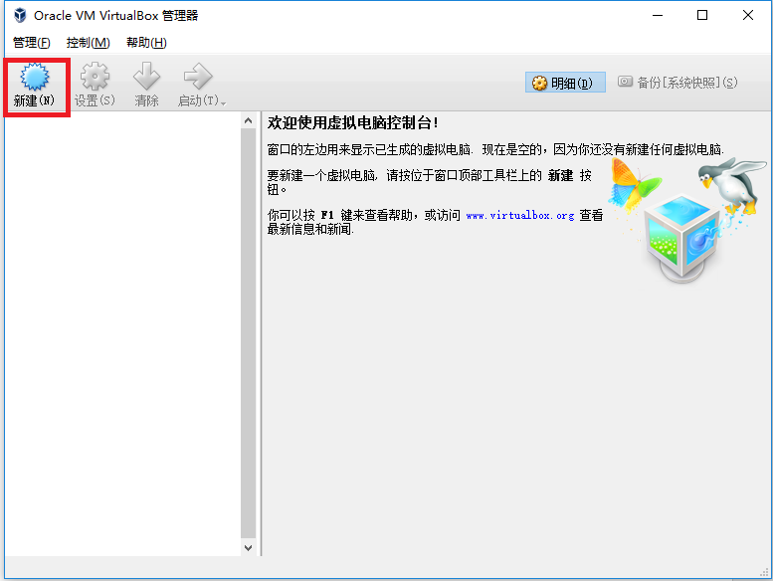
1.1 虚拟机安装
2. 虚拟机安装：
双击安装，安装过程跳出任何警告和弹窗都选确定选项
3. 虚拟机创建
由于实验要求，请选择32位！

Slide 5
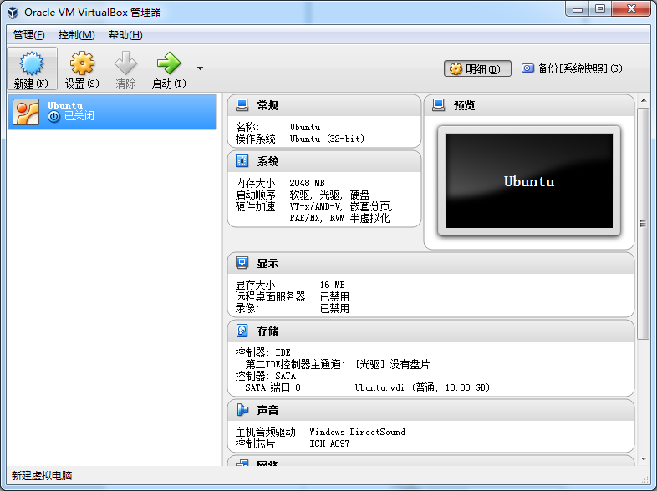
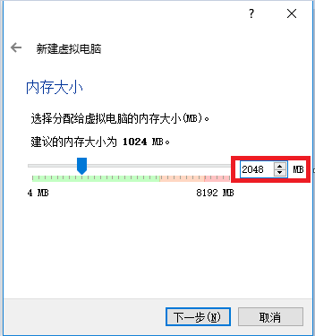
1.1 虚拟机安装
建议修改内存大小为2048MB。后续步骤全点继续，使用默认设置即可。然后一路点击默认选项直至Linux虚拟机创建完成。

Slide 6
1.2 Linux安装
1. Linux下载
http://old-releases.ubuntu.com/releases/16.04.1/
选择并下载32位的系统，推荐Ubuntu16.04版本。（实际上，64位系统可以支持32位程序，而32位系统不可以支持64位程序，然而由于本门课实验要求，我们下载32位系统）
备注：机房桌面“暑期汇编课程镜像安装包”中有Ubuntu16.04镜像可以使用。
理论上系统版本不影响实验过程和结果，以防万一可以确保系统版本相同（amd64代表64位系统，i386代表32位系统）。
打开链接，点击红框位置下载虚拟机安装包

Slide 7
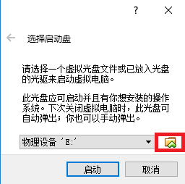
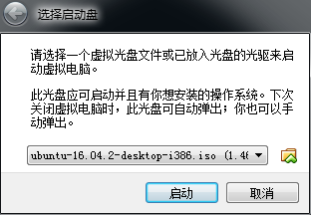
1.2 Linux安装
2. Linux安装
启动刚才创建的Linux虚拟机。
选择刚才下载的32位安装文件后点击启动。

Slide 8
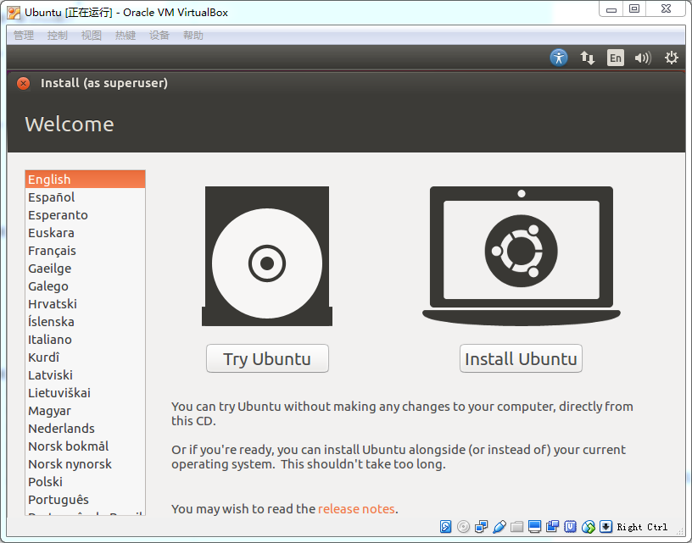
1.2 Linux安装
可以选择安装中文系统。当然更推荐英文系统。

Slide 9
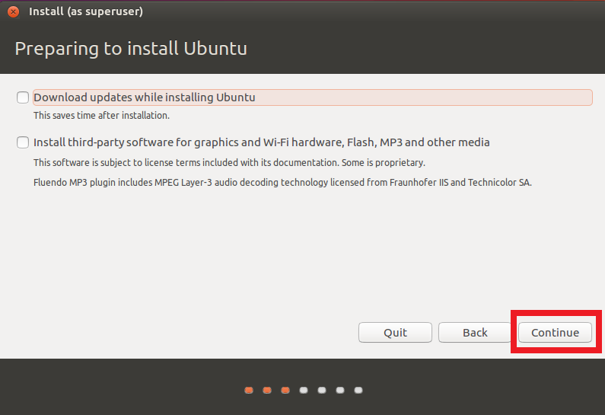
1.2 Linux安装
都不需要。直接继续。

Slide 10
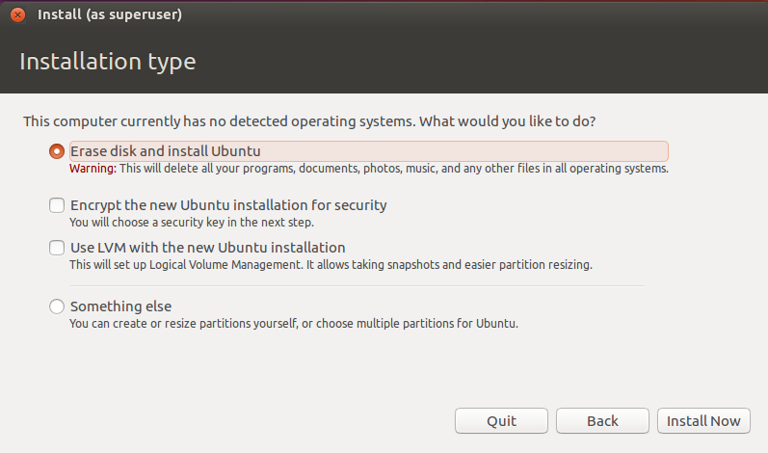
1.2 Linux安装
仅本次实验推荐使用这个选项，自己使用请千万别选！
之后一路点继续

Slide 11
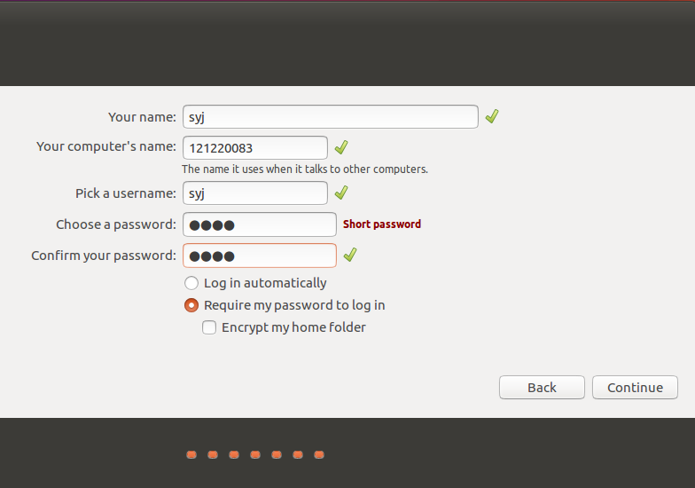
1.2 Linux安装
推荐这样设置用户名（姓名缩写）和计算机名（学号）。并自行设置密码（推荐简单密码例如1234，并且千万不要忘记）。

Slide 12
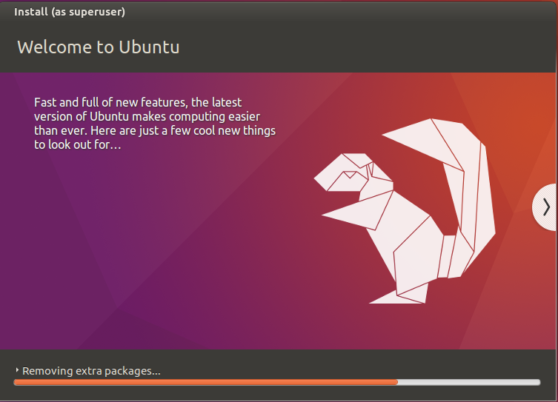
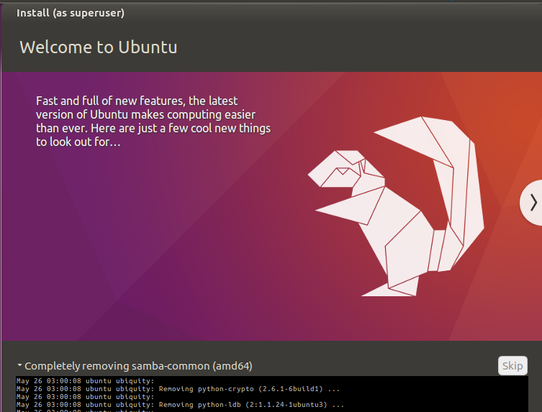
1.2 Linux安装
在这个安装界面，单击进度条会在下方出现黑色命令行和右上角skip，可以点skip跳过某些没什么用的下载加快安装。然后等待安装完成。

Slide 13
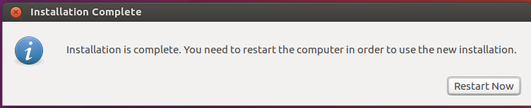
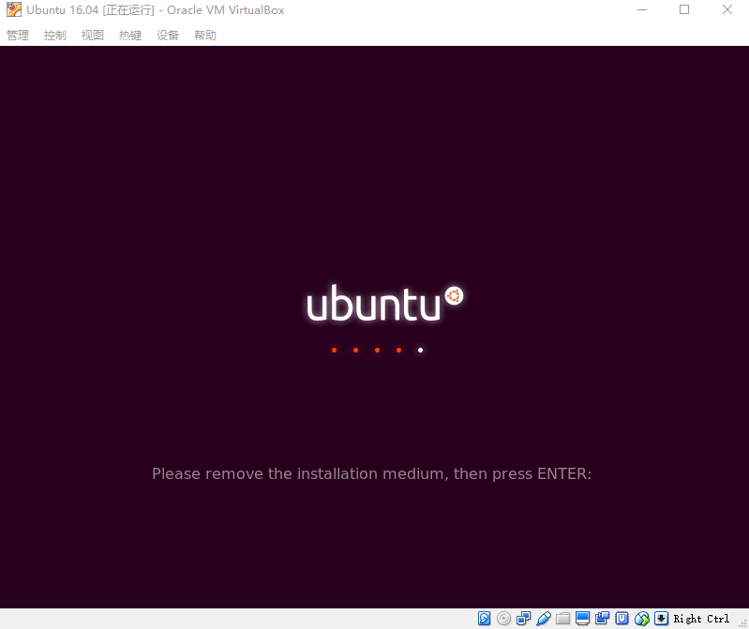
1.2 Linux安装
安装完成后需要重启
重启如果出现这个界面
按回车。

Slide 14
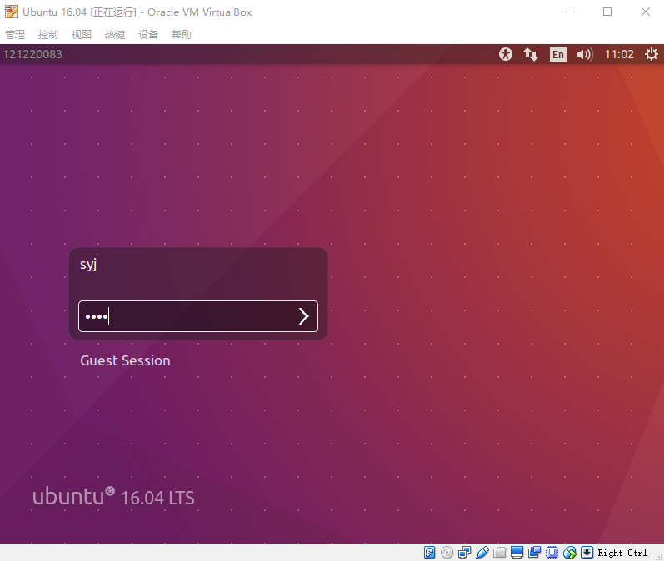
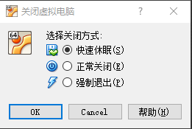
1.2 Linux安装
安装完毕，输入密码就可以进入系统了。
当需要关机时，推荐直接点虚拟机窗口的X并选择快速休眠，下次进入系统会快一点。

Slide 15
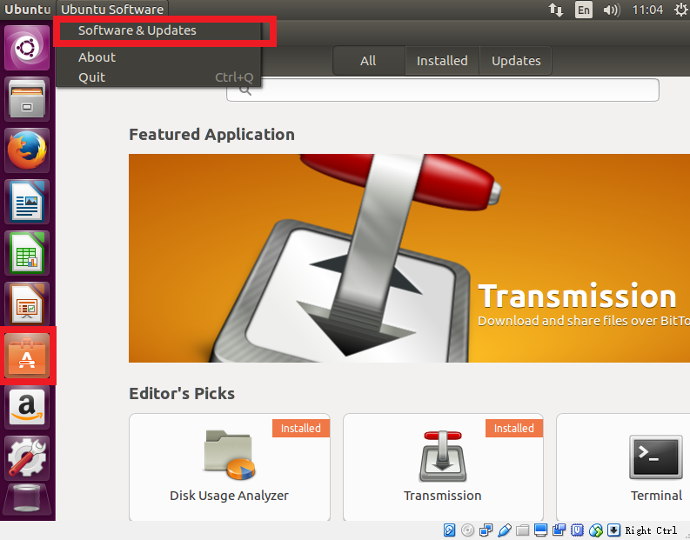
2 Linux配置
1. 设置软件源：打开左侧应用中心，鼠标移动到上方任务栏，点击新出现的标题名（第二个标题名）后点击Software & Updates。

Slide 16
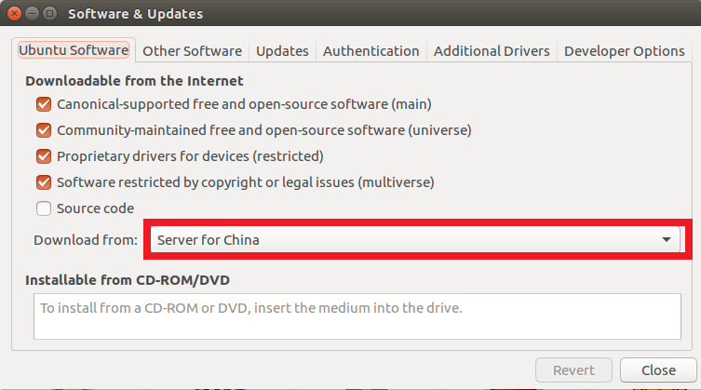
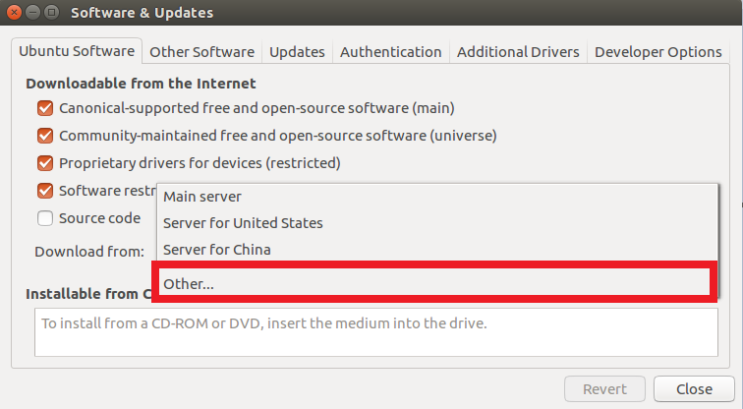
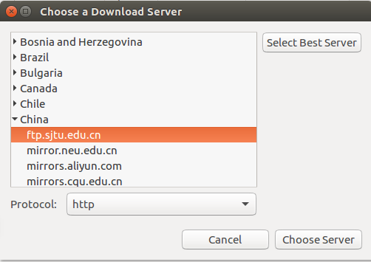
2 Linux配置
点击进入服务器选择界面
图中上交的服务器会比较快 （阿里云的也不错）。
然后点Choose Server。

Slide 17
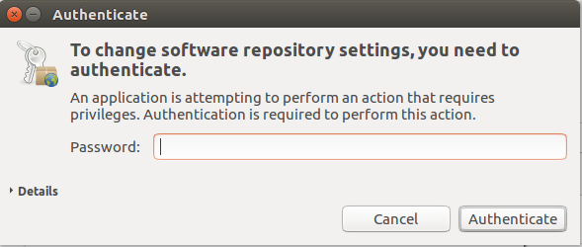
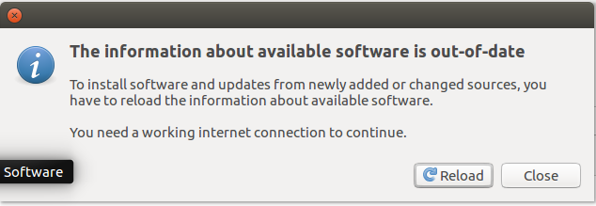
2 Linux配置
输密码认证。然后关闭Software & Updates窗口，然后会自动跳出来下面的窗口：
点击Reload等待软件源更新完成后关闭应用商店

Slide 18
2 Linux配置
2. 安装必要软件：
桌面右键或者Ctrl+Alt+T打开终端。
使用键盘输入命令
sudo apt install vim git tree gcc-multilib -y 然后回车
系统会让你输入密码，密码是不可见的，只管自己输入然后回车就可以了。
这条命令会安装工具包gcc-multilib，以及以下三个工具：
文本编辑器vim
版本管理工具git
tree

Slide 19
3 命令行工具的使用
1. man <cmd>：查看命令说明
按键盘的上下键或者翻页键可以翻页，推荐使用关键词来查手册。
使用关键词的方法是，在这个界面按除号，然后输入关键词后回车：
查找不一定正确，通过字母键B和N可以在搜索结果中上下跳转。按字母Q可以退出man。

Slide 20
3 命令行工具的使用
举例：man 查看 vi 命令的说明
使用’/version’查找关键词’version’

Slide 21
3 命令行工具的使用
查询vi版本的命令为：vi --version
实验内容1 ii：使用man查询Vim/Git/GCC/AS/OBJDUMP/GDB版本的命令 ，然后使用查到的命令打印出对应版本
提示：参照上述通过man查询vi命令说明的方法

Slide 22
3 命令行工具的使用
2. 文件和文件夹操作命令
常用的文件和文件夹操作命令有：pwd, ls, mkdir, cd, touch, cp, rm, find, mv
pwd：查看当前目录
ls：列出当前目录下的所有文件（不包括隐藏文件）
ls -l ：列出当前目录下的所有文件（不含隐藏文件）并显示查看权限
ls -a ：列出当前目录下的所有文件，包括隐藏文件（简化为la）
ll ：列出当前目录下的所有文件，含隐藏文件并显示查看权限，Linux系统下的隐藏文件泛指以点号开头的文件
mkdir <dir name> ：创建一个目录（文件夹）
cd <dir> ：进入某个目录，跟windows下相同
touch <file name> ：创建一个文件

Slide 23
3 命令行工具的使用
cp <filenameA> <filenameB> ：将文件A复制为文件B
rm <filename> ：移除文件
rm -r <dir name> ：移除目录并递归删除目录内文件(如果有写保护文件，删除失败)
rm -rf <dir/file name> ：移除写保护文件，并递归删除目录(包括写保护文件)
rmdir <dir name> ：移除空白文件夹
find [path] [options] [expression] ：查找文件
mv[options] ：为文件或目录改名 ，或者将文件由一个目录移入另一个目录
-i：交互方式操作
-f：禁止交互操作

Slide 24
3 命令行工具的使用
3. 显示文件内容命令
常用显示文件内容的命令有：cat、head、tail、more、grep
cat <file name> ：在命令行里显示文件内容
head <file name> ：在命令行里显示文件的前10行
tail <file name> ：在命令行里显示文件的最后10行
more <file name> ：在命令行里按页显示文件内容（使用b和空格键上下翻页， 按q退出）
more +<number> <filename> ：在命令行里按页显示文件第<number>行之后的内容
more -<number> <filename> ：在命令行里按页现实文件内容，其中每一页包含<number>行
grep ‘<target>’ -rn 递归查找<target>出现在文件内的行数
其中-r代表递归查找，-n代表同时显示行数

Slide 25
3 命令行工具的使用
3. 查看更改权限命令
使用’ls -l’列出当前目录下的所有文件
total 4：文件总大小为4KB
下面每一列：
权限/文件数/所属用户所在组/所属用户/文件大小（单位B）/修改时间/文件名
第1位：“-”表示普通文件 、“d”表示目录文件 、“l”表示链接文件
第2，3，4位代表文件拥有者权限（r/w/x分别代表读/写/执行）
第5，6，7位代表当前用户组权限
第8，9，10位代表其他用户权限
chmod +x <file name> ：给文件加上当前用户的执行权限
chmod 777 <filename> ：给文件设置为所有用户均可读写执行

Slide 26
3 命令行工具的使用
4. 查看进程和杀死进程命令
ps [options]：报告当前系统的进程状态，可以搭配kill指令随时中断、删除不必要的程序
-A：显示所有程序
kill [option] <pid>：中止一个进程
eg： kill -2 <pid>，让进程号为pid的进程正常退出
eg：kill -9 <pid>， 让进程号为pid的进程强制退出（一般配合sudo来用）

Slide 27
4 编译、汇编和静态链接
源程序文件转换为可执行目标文件通常分为：预处理、编译、汇编、链接四个步骤。
1. 预处理(preprocessing)
预处理功能：是源程序变成可执行程序的第一步，主要用于C语言编译器对各种预处理命令进行处理，包括对头文件的包含、宏定义的扩展、条件编译的选择等，例如 #include 指示的处理结果，就是将相应.h文件的内容插入到源程序文件中。
预处理命令：gcc -E 或 cpp
例如：使用命令 gcc -E main.c -o main.i 或 cpp main.c -o main.i，将main.c 转换为预处理后的文件main.i
预处理后的文件通常是以 .i 结尾的文件，是可显示的文本文件。

Slide 28
4 编译、汇编和静态链接
2. 编译(compilation)
编译功能：将.i 文件编译成为汇编语言代码文件。C 编译器在进行具体的程序翻译之前，会先对源程序进行词法分析和语法分析，然后根据分析的结果进行代码优化和存储分配，最终把 C 语言源程序翻译成汇编语言程序。
编译命令：gcc -S 或 ccl
例如:
使用命令 gcc -S main.i -o main.s 或 ccl main.i -o main.s，对main.i 进行编译并生成汇编代码文件main.s
将预处理和编译两个步骤合并为一个步骤：使用命令 gcc -S main.c -o main.s 或 gcc -S main.c，直接对main.c 预处理并编译生成汇编代码文件main.s
汇编代码扩展名为 .s

Slide 29
4 编译、汇编和静态链接
3. 汇编(assembly)
汇编功能：将编译生成的汇编语言代码转换为机器语言代码。因为通常最终的可执行目标文件由多个不同模块对应的机器语言目标代码组合而成，所以在生成单个模块的机器语言目标代码时，不可能确定每条指令或者每个数据终止的地址，即单个模块的机器语言目标代码需要重定位，因此，通常把汇编生成的机器语言目标代码文件称为可重定位目标文件。
汇编命令：gcc -c 或 as
例如：
使用命令 gcc -c main.s -o main.o 或 as main.s -o main.o，对汇编语言代码文件文件main.s进行汇编，以生成可重定位目标文件main.o
将预处理、编译和汇编三个步骤合并为一个步骤，使用命令 gcc -c main.c -o main.o 或 gcc -c main.c，直接对main.c进行预处理并编译生成可重定位目标文件main.o

Slide 30
4 编译、汇编和静态链接
4. 链接(linking)
链接功能：将所有关联的可重定位目标文件结合起来，以生成一个可执行文件。
链接命令：ld
例如：使用命令 gcc -o main main.o test.o或 ld -o main main.o test.o，来实现对源程序文件main.c 和 test.c 的预处理、编译、汇编，并将两个可重定位目标文件main.o和test.o进行链接，最终生成可执行目标文件test。
可重定位目标文件 vs 可执行目标文件：
可重定位目标文件：
由单个模块生成
代码总是从0开始
可执行目标文件：
由多个模块组合而成
代码在操作系统规定的虚拟地址中产生

Slide 31
4 编译、汇编和静态链接
可执行目标文件的生成过程
实验内容3 ii：编写简单的C语言源程序hello.c，通过预处理、编译、汇编、链接四个步骤将C语言源程序转换为可执行文件，即
hello.c -> hello.i -> hello.s -> hello.o -> hello

Slide 32
5 反汇编
反汇编工具objdump
在命令行输入objdump可以查看所有的参数

Slide 33
5 反汇编
在命令行输入objdump -S 可执行文件，可以查看一个二进制文件的汇编代码

Slide 34
5 反汇编
在命令行输入objdump -D 可执行文件，可以查看可执行文件中所有的section
.init
.text
.rodata
.data
.bss
.symtab
.debug
.line
.strtab
……

Slide 35
提交要求
提交格式：提交一个压缩包到课程网站 。
压缩包命名格式：学号.zip，eg: 151220000.zip
注意压缩格式为zip，压缩包内部是一个目录 ！！！
151220000.zip解压后获得目录内容如下：
151220000
|----heart.S
|----sqr.c
|----matrix.c
|----report.pdf
注意文件名大小写和每一个文件的提交要求！！！

